Slide 1

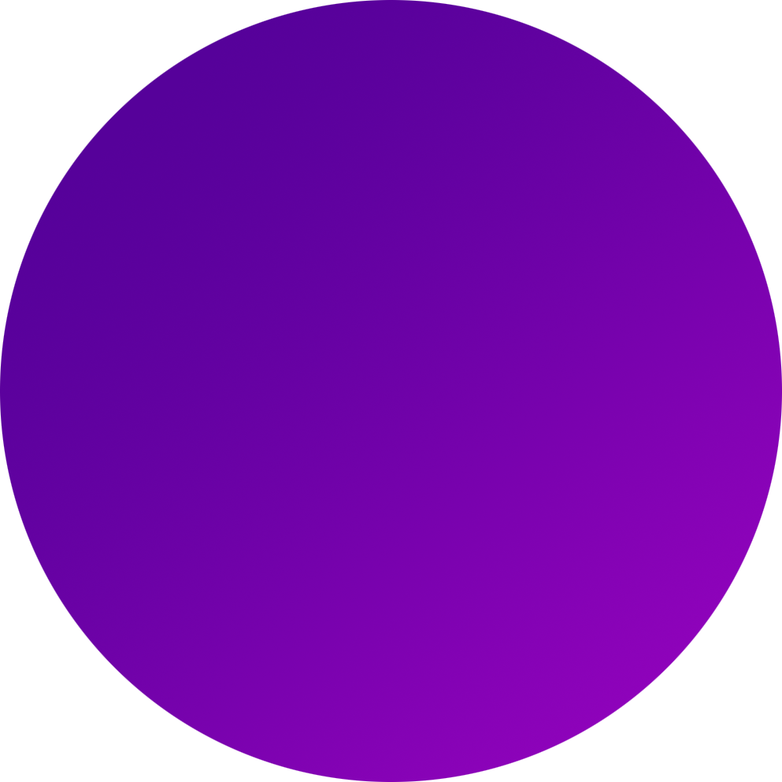
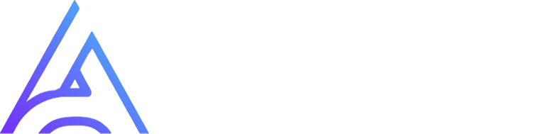

Notes:
Здравейте, ние сме отбор Athena и днес ще ви представим нашия проект.

Slide 2


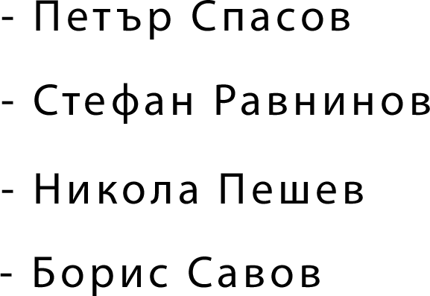

Notes:
Отборът ни се състои от мен – Петър Спасов, като скръм трейнър, Стефан Равнинов, като QA инжинер, Никола Пешев, като бак енд разработчик и Борис Савов като фронт ендразработчик.

Slide 3

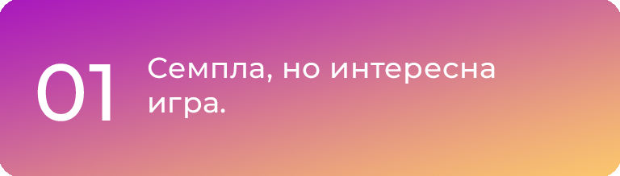
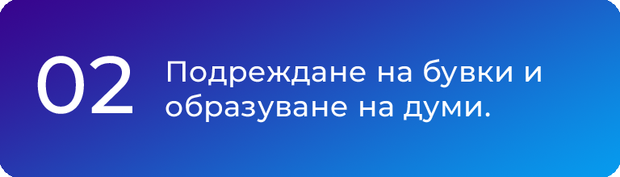
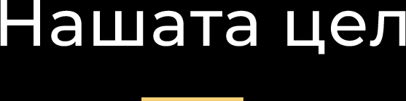
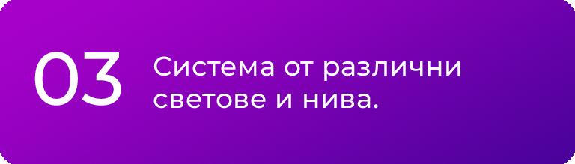
Notes:
Искахме да създаден семпла, но интересна конзолна бордова игра, в която играчът да преподрежда букви, образувайки думи. Поставихме си за цел да създадем система от светове и нива, с различни препадствия и интересни трудности.

Slide 4

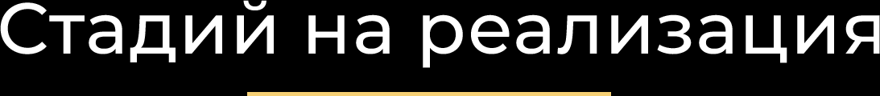
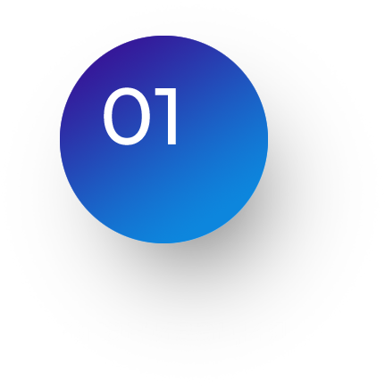
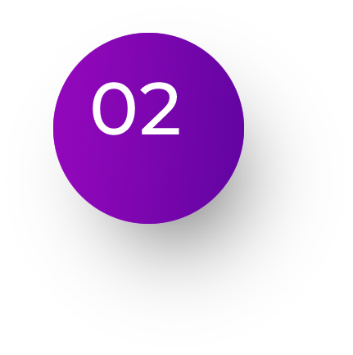

Стадии на реализация
Notes:
mmтИмахме три основни етапа от реализацията на нашия проект. Първо се събрахме и в период от няколко сесии обсъдихме всякакви идеи които имахме за игра или приложение. След няколко варианта се спряхме точно на сегашната ни идея.
Оборудвани с хубава план за реализация оставаше само да се напише малко код. Започнахме от скелета на проекта и малко по малко добавяхме все повече детайли и фукнционалност. Като периодично правехме общи срещи, за да следим прогреса и дали всичко върви по план. След малко препядствия по пътя на реализацията ние постигнахме нашата цел.
Накрая се събрахме и създадохме нашата презентация, която сега гледате.

Slide 5

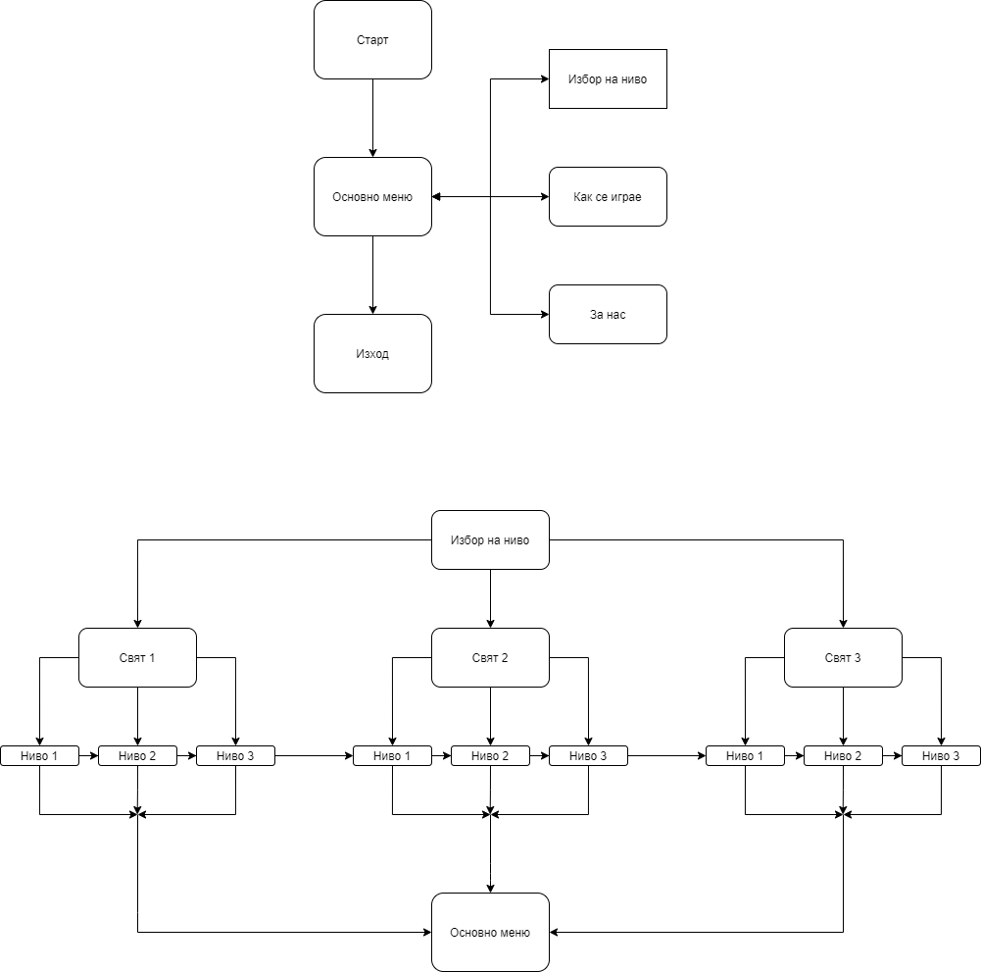
Notes:
никола

Slide 6


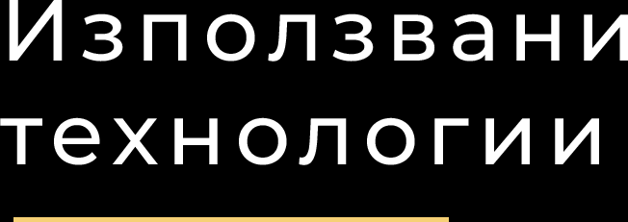
Използвани технологии

Slide 7

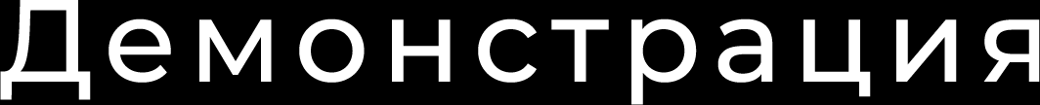
Демонстрация

Slide 8
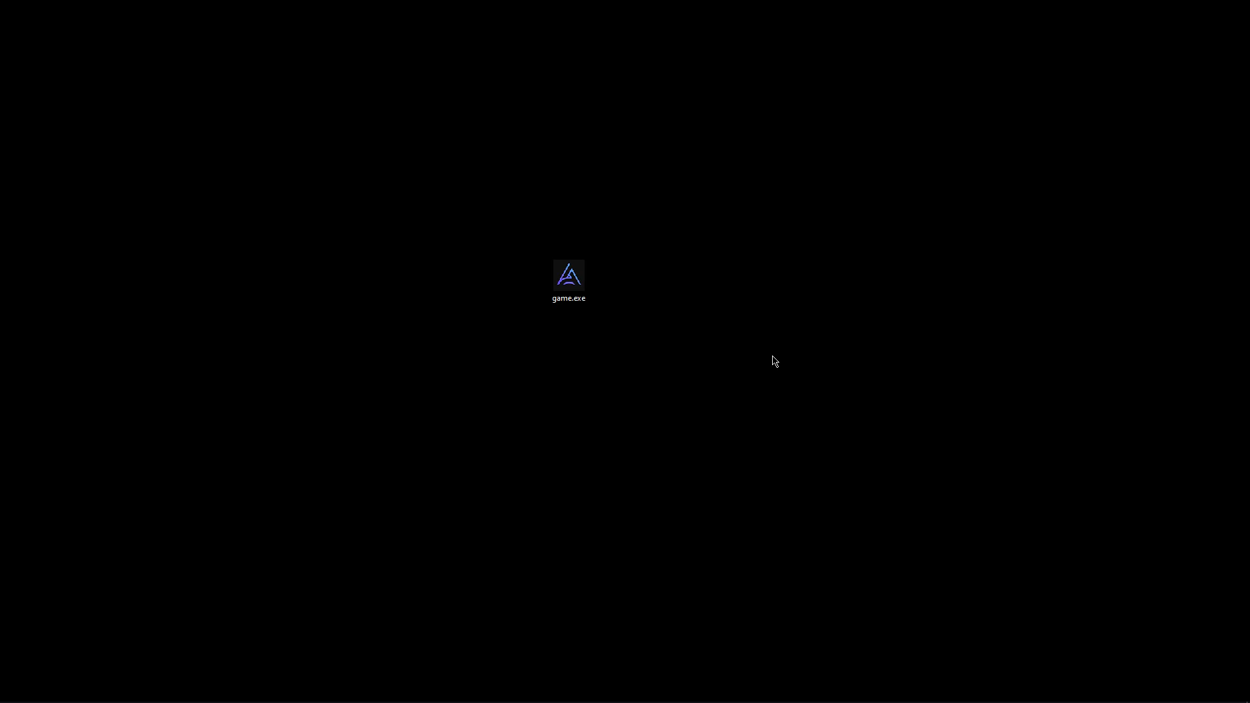
Клипче:

